Slide 1


简单数论
ruanxingzhi

Slide 2
whoami
阮行止，在HIT读大一。常年在洛谷讲普及组。
曾经是OIer，现在是CTFer。
有时候参加ACM划水。
本篇课程由于课时限制，会快于以往普及组的速度。

Slide 3
new method
这一次课程会采用新的教学方式！
课件会变简练，我讲的话会变多！
我们会通过很多个quiz来推进知识点，请拿起草稿纸算一算，然后在评论区抢答！

Slide 4
整除那套理论

Slide 5

整除性
如果$a$能把$b$除尽，也就是没有余数，则我们称$a$整除$b$，亦称$b$被$a$整除。记为：
$$a | b$$
中间那根竖杠就是整除符号。

Slide 6

整除的性质
- 自反性
对于任意$n$，有$n|n$.
- 传递性
若有$a|b,b|c$，则$a|c$.

Slide 7
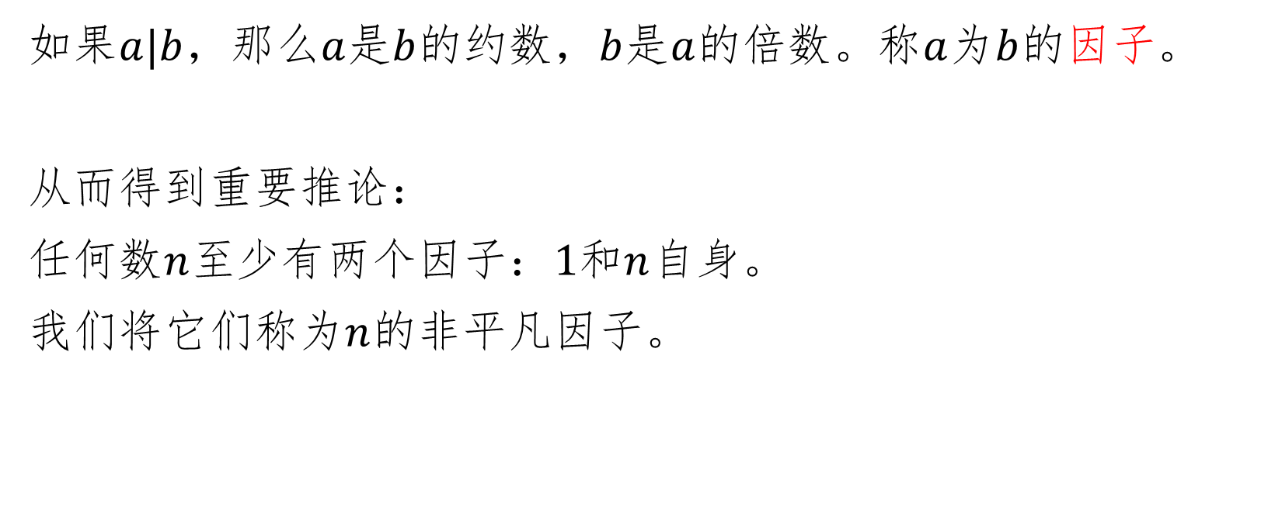
约数和倍数
如果$a|b$，那么$a$是$b$的约数，$b$是$a$的倍数。称$a$为$b$的因子。
从而得到重要推论：
任何数$n$至少有两个因子：$1$和$n$自身。
我们将它们称为$n$的非平凡因子。

Slide 8

quiz #1
$[1,n]$的整数中，$k$的倍数有多少个？

Slide 9

quiz #2
如何计算$[1,n]$中每个数的约数个数？
$n$的约数个数记为$d(n)$.要求给出一个$O(n\log{n})$的算法。

Slide 10
质数
质数是不存在非平凡因子的数。
e.g.
2的因子只有1,2
5的因子只有1,5
23333333333的因子只有1,23333333333

Slide 11
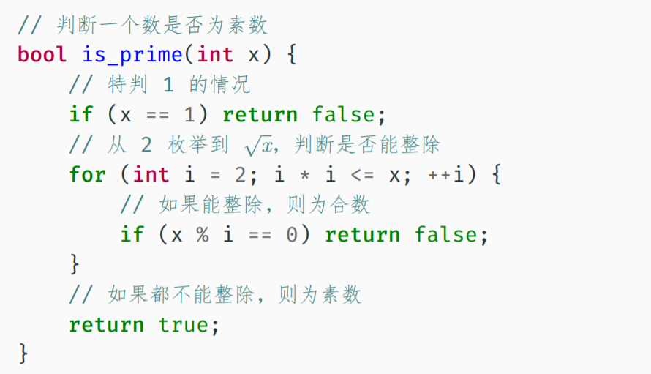

判断质数
我们可以在$O(\sqrt{n})$的时间复杂度内判断$n$是不是质数。

Slide 12
QUIZ #3
质数有无限个。
如何证明？

Slide 13
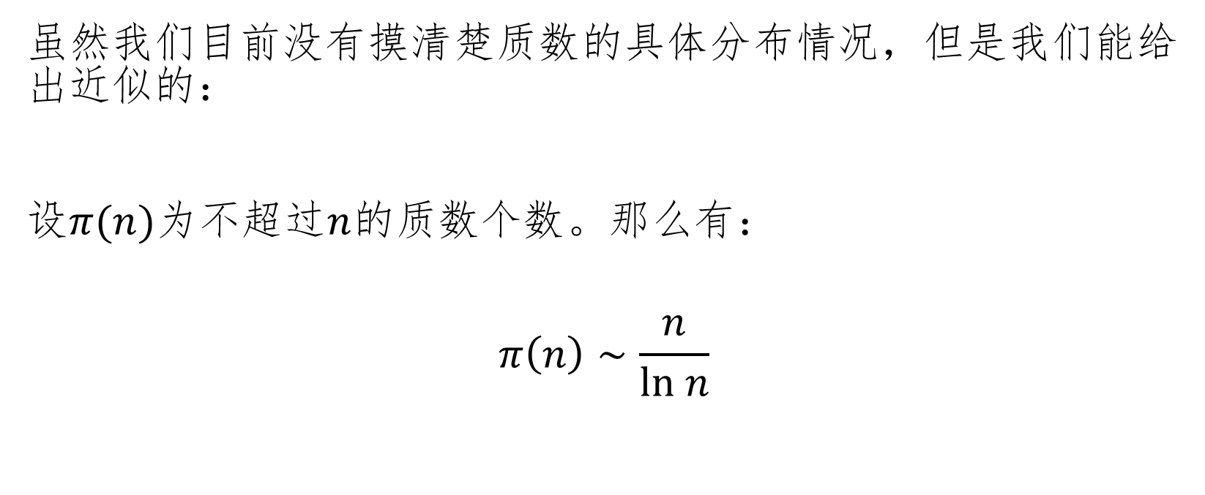
质数的性质
虽然我们目前没有摸清楚质数的具体分布情况，但是我们能给出近似的：
设$π(n)$为不超过$n$的质数个数。那么有：
$$π\left(n\right)∼\frac{n}{ln n}$$

Slide 14

如何求质数
如何求出$[1,n]$中的所有质数？
朴素想法是逐个判断，然而很不幸它的复杂度是
$$\sum_{i=1}^{n}{\sqrt{i}}=O(n\sqrt{n})$$

Slide 15

如何求质数
那么我们采用另一种办法：筛法。
首先，我们筛掉$2$的倍数，然后筛掉$3$的倍数，然后筛掉$5$的倍数……
剩下来的数就是质数。

Slide 16

筛法
以$n=18$为例：
2
3
4
5
6
7
8
9
10
11
12
13
14
15
16
17
18

Slide 17
quiz #4
为什么我们不需要使用4,6,8,9这些合数去筛？

Slide 18
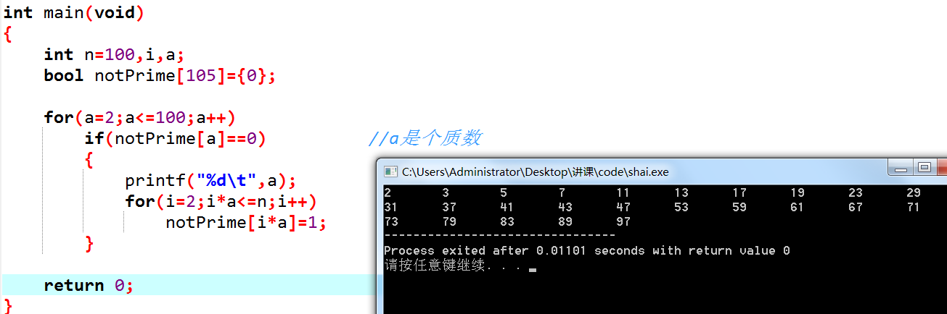
筛法
如图：

Slide 19

复杂度分析
容易看出，这个筛法已经非常接近线性，在NOIP中够用了。
如果您想学习$O(n)$的筛法，请查阅：线性筛。

Slide 20
quiz #5
能给刚刚的代码稍微加点优化吗？

Slide 21
homework #1
学习线性筛，并通过洛谷模板题：
https://www.luogu.org/problemnew/show/P3383

Slide 22

质因数分解
每个数都可以拆成质数乘积的方式。这个过程叫做质因数分解。
$5=5=5^{1}$
$15=3∗5=3^{1}∗5^{1}$
$36= 2∗2∗3∗3=2^{2}∗3^{2}$
这样的分解方式是唯一的！

Slide 23
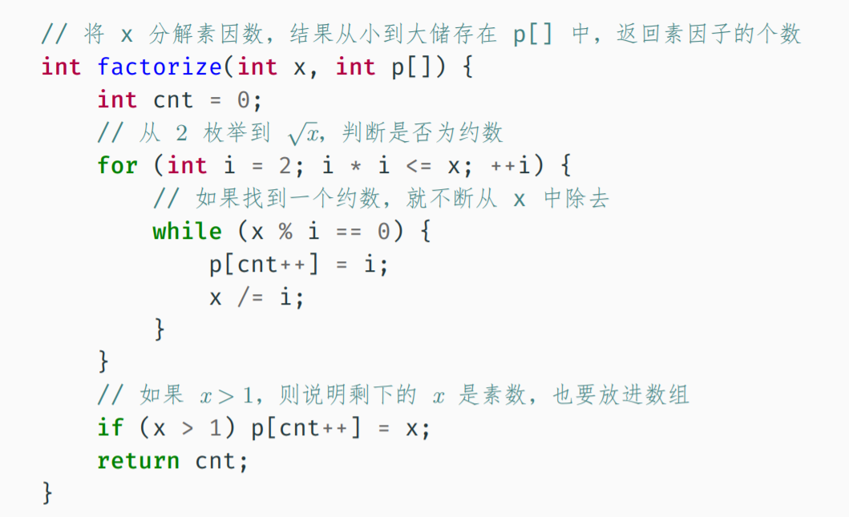

质因数分解
质因数分解可以$O(\sqrt{n})$完成。

Slide 24

quiz #6
如果我们把$A$分解成了$2^{a_{1}}3^{a_{2}}5^{a_{3}}⋯$
把$B$分解成了$2^{b_{1}}3^{b_{2}}5^{b_{3}}⋯$
那么$A∗B,A/B$如何表示？$如何$判断$A|B$是否成立？

Slide 25

quiz #7
应用Quiz #6的结论。给定$n$的质因数分解形式$2^{a_{1}}3^{a_{2}}5^{a_{3}}⋯$
如何快速求出$d(n)$？

Slide 26
例题：齿轮(改编)
给定一些100以内的初始数，实现：
乘法
除法
判断两个数是否相等
仅保证初始的数不超过100.运算结果可能爆long long.
e.g. 问20*30*50/60*70/80*90 和 7 是否相等。

Slide 27
例题：齿轮(改编)
首先想到高精度。
但是太慢了。
用double计算？
如果有很多很多很多次运算，该如何保证精度？
注意到初始数不超过100，我们用质因数分解！

Slide 28
例题：齿轮(改编)
100以内的质数只有那么多个，我们把一个整数分解成质数的幂，然后储存这些指数就好啦！
乘法：指数相加
除法：指数相减
判断是否相等：判断每一个指数是否相等

Slide 29
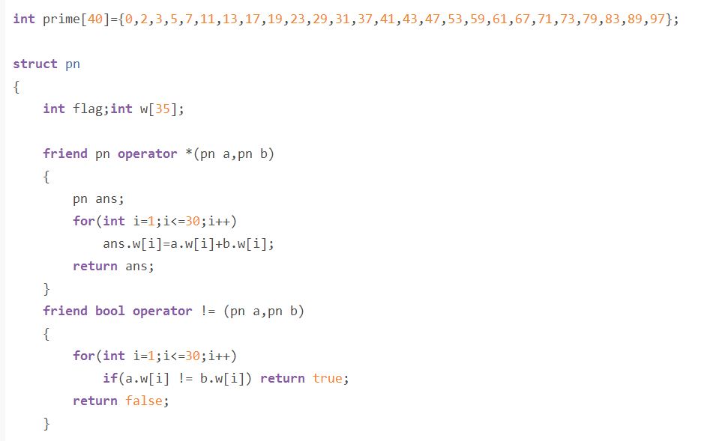
例题：齿轮(改编)

Slide 30
取模那套理论
mogic!

Slide 31

模
来回顾我们小学学的带余除法。
一个数除以另一个数，得到商和余数：
$$17÷5=3⋯⋯2$$
商
余数

Slide 32


模
现在我们重新表示除法：
$$17÷5=3⋯⋯2$$
$$17=\left\lfloor \frac{17}{5}\right\rfloor ∗5+17\%5$$
$$=3∗5+2$$
商
余数
商
余数

Slide 33

模
普遍地，我们可以这样表达除法：
$$a=\left\lfloor \frac{a}{p}\right\rfloor ×p+a\%p$$
其中$p$是除数，$\left\lfloor \frac{a}{p}\right\rfloor$是商，$a\%p$是余数。

Slide 34
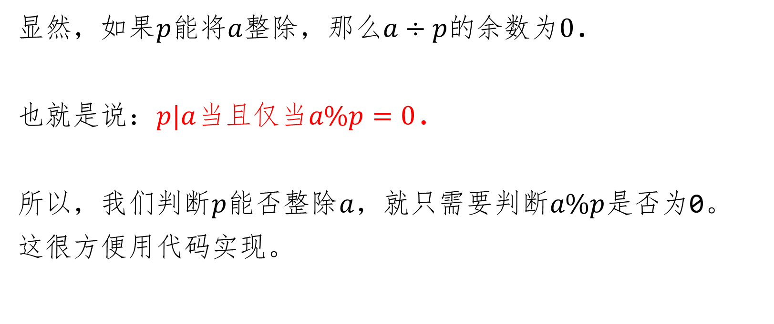
模
显然，如果$p$能将$a$整除，那么$a÷p$的余数为$0$.
也就是说：$p|a$当且仅当$a\%p=0$.
所以，我们判断$p$能否整除$a$，就只需要判断$a\%p$是否为0。
这很方便用代码实现。

Slide 35
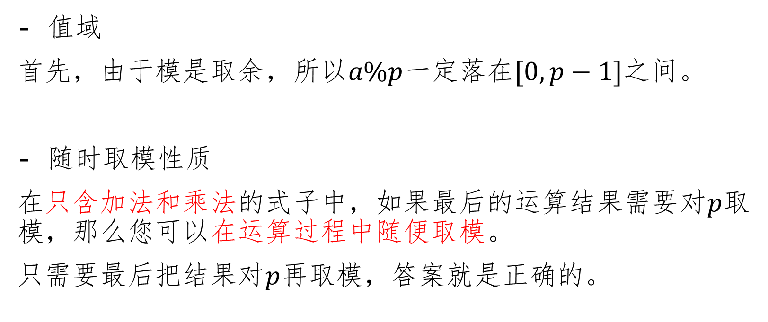
模的性质
- 值域
首先，由于模是取余，所以$a\%p$一定落在$[0,p−1]$之间。
- 随时取模性质
在只含加法和乘法的式子中，如果最后的运算结果需要对$p$取模，那么您可以在运算过程中随便取模。
只需要最后把结果对$p$再取模，答案就是正确的。

Slide 36
quiz #8
利用随时取模性质，快速计算：
(1000000*5 + 66666*2)%10
(32768*5 + 65536*3)%1024
(3*4*5*6*7*8*9 + 4*3*2*1)%81

Slide 37
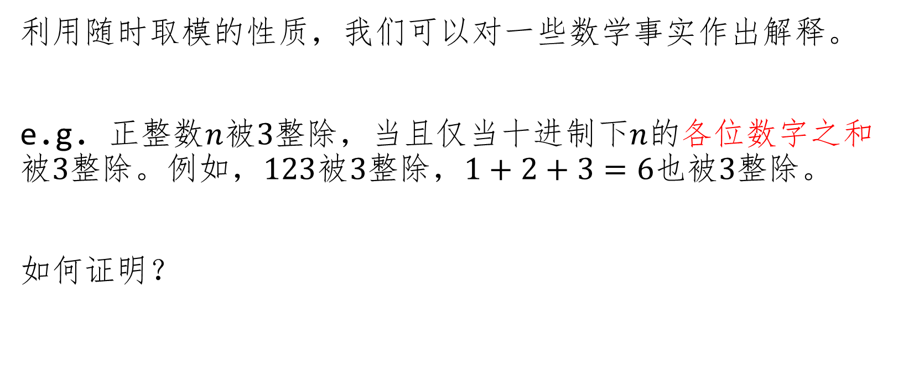
随时取模
利用随时取模的性质，我们可以对一些数学事实作出解释。
e.g. 正整数$n$被$3$整除，当且仅当十进制下$n$的各位数字之和被$3$整除。例如，$123$被$3$整除，$1+2+3=6$也被$3$整除。
如何证明？

Slide 38
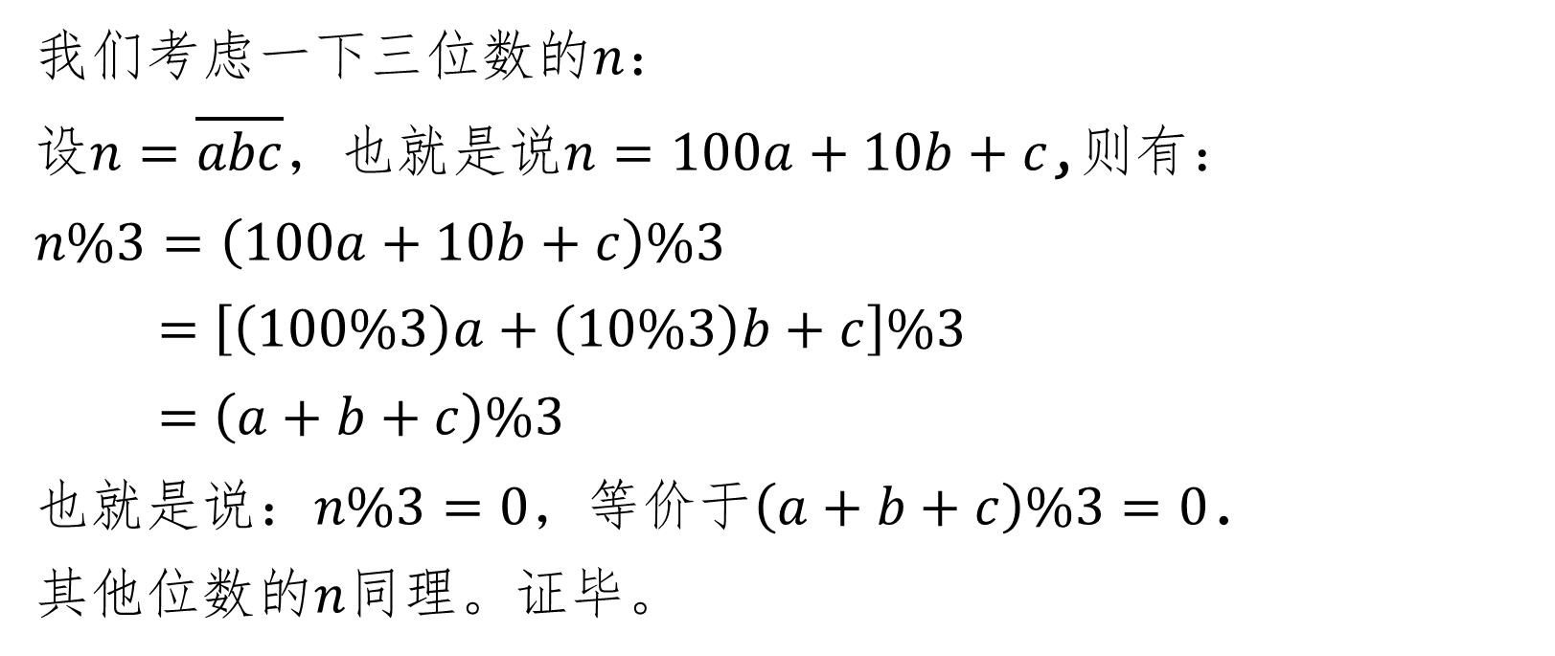
随时取模
我们考虑一下三位数的$n$：
设$n=\overline{abc}$，也就是说$n=100a+10b+c$,则有：
$n\%3=\left(100a+10b+c\right)\%3$
$=\left[\left(100\%3\right)a+\left(10\%3\right)b+c\right]\%3$
$=\left(a+b+c\right)\%3$
也就是说：$n\%3=0$，等价于$\left(a+b+c\right)\%3=0$.
其他位数的$n$同理。证毕。

Slide 39
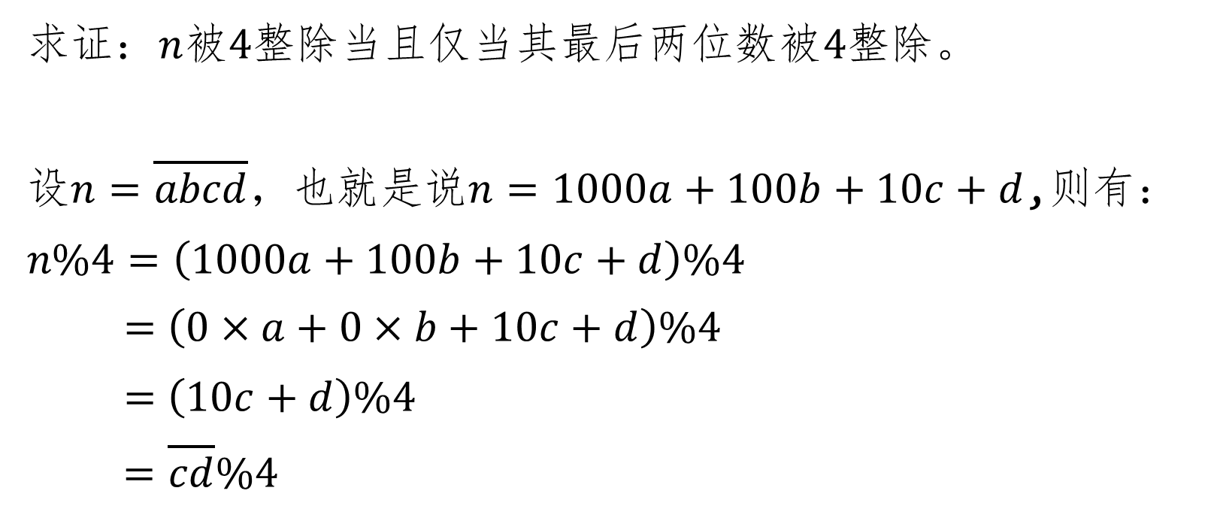
QUIZ #9
求证：$n$被$4$整除当且仅当其最后两位数被$4$整除。
设$n=\overline{abcd}$，也就是说$n=1000a+100b+10c+d$,则有：
$n\%4=\left(1000a+100b+10c+d\right)\%4$
$=\left(0×a+0×b+10c+d\right)\%4$
$=\left(10c+d\right)\%4$
$=\overline{cd}\%4$

Slide 40
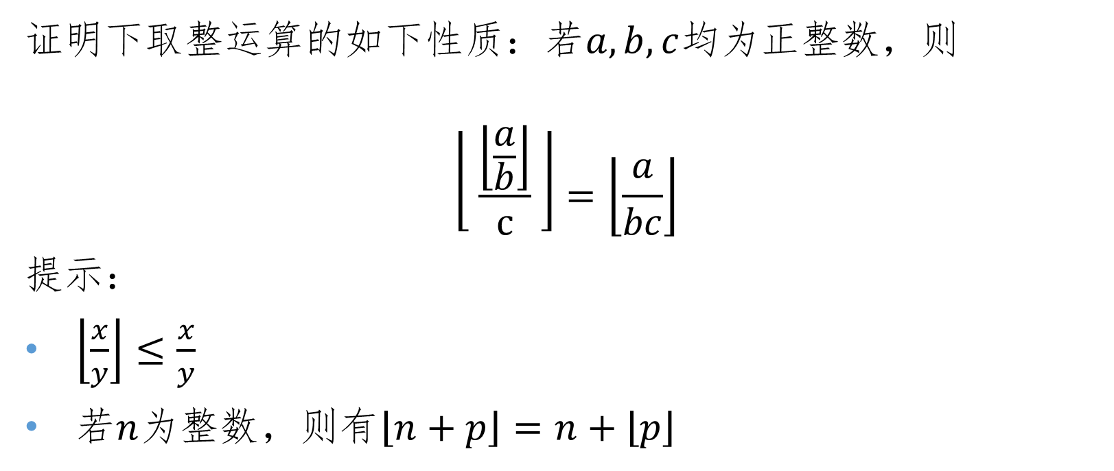
homework #2
证明下取整运算的如下性质：若$a,b,c$均为正整数，则
$$\left\lfloor \frac{\left\lfloor \frac{a}{b}\right\rfloor }{c} \right\rfloor =\left\lfloor \frac{a}{bc}\right\rfloor$$
提示：
$\left\lfloor \frac{x}{y}\right\rfloor ≤\frac{x}{y}$
若$n$为整数，则有$\left\lfloor n+p\right\rfloor =n+\left\lfloor p\right\rfloor$

Slide 41

quiz #10
由Quiz #1我们知道，$[1,n]$中有$⌊\frac{n}{k}⌋$个$k$的倍数。
今尝试推广这一性质。问$[l,r]$中有多少个$k$的倍数？

Slide 42

gcd与lcm
$gcd(a,b)$：$a,b$的最大公因数
$lcm(a,b)$：$a,b$的最小公倍数
e.g. gcd(40,60)=20 , gcd(30,80)=10 , gcd(33,7)=1

Slide 43

quiz #11
如果我们把$A$分解成了$2^{a_{1}}3^{a_{2}}5^{a_{3}}⋯$
把$B$分解成了$2^{b_{1}}3^{b_{2}}5^{b_{3}}⋯$
如何快速求$gcd⁡(A,B)$？
类比上面的思路，如何快速求$lcm(a,b)$？

Slide 44

quiz #12
试证$gcd\left(a,b\right)∗lcm\left(a,b\right)=ab$.

Slide 45

























Gcd与lcm
以$n=1008,m=60$为例：
所有的小方块最终都被乘了一次。
1008
$$2^{4}$$
$$3^{2}$$
$$5^{0}$$
$$7^{1}$$
gcd
$$2^{2}$$
$$3^{1}$$
$$5^{0}$$
$$7^{0}$$
60
$$2^{2}$$
$$3^{1}$$
$$5^{1}$$
$$7^{0}$$
lcm
$$2^{4}$$
$$3^{2}$$
$$5^{1}$$
$$7^{1}$$
gcd
$×$ $=$
lcm
$$2^{2}$$
$$3^{1}$$
$$5^{0}$$
$$7^{0}$$
$$2^{4}$$
$$3^{2}$$
$$5^{1}$$
$$7^{1}$$

Slide 46

如何求gcd
刚刚的方法虽然直观，但是我们手上必须有质因数分解结果。
那么现在直接给我们两个整数$a,b$，我们如何求出$gcd⁡(a,b)$呢？

Slide 47

gcd递归定理
可以利用大名鼎鼎的GCD递归定理：
$$\gcd\left(a,b\right)=gcd⁡(b,a\%b)$$
等价写法：$\gcd\left(a,b\right)=gcd⁡(a\%b,b)$
如何证明？

Slide 48
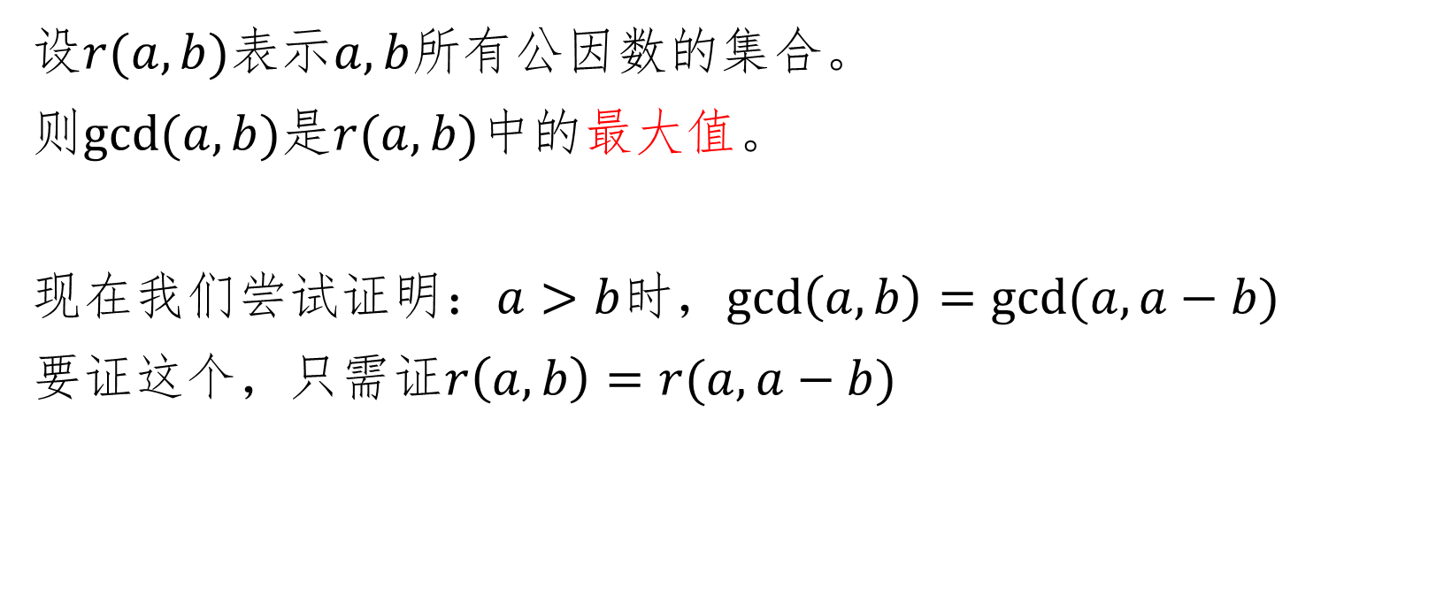
证明
设$r(a,b)$表示$a,b$所有公因数的集合。
则$gcd⁡(a,b)$是$r(a,b)$中的最大值。
现在我们尝试证明：$a>b$时，$gcd\left(a,b\right)=gcd⁡(a,a−b)$
要证这个，只需证$r\left(a,b\right)=r(a,a−b)$

Slide 49
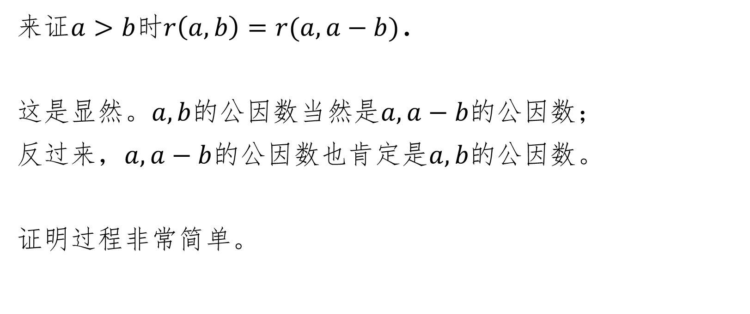
证明
来证$a>b$时$r\left(a,b\right)=r(a,a−b)$.
这是显然。$a,b$的公因数当然是$a,a−b$的公因数；
反过来，$a,a−b$的公因数也肯定是$a,b$的公因数。
证明过程非常简单。

Slide 50

证明
现在我们手上有一个引理了：
若$a>b$，则有$\gcd\left(a,b\right)=gcd⁡(a,a−b)$
它能帮上什么忙呢？

Slide 51

quiz #13
利用引理
若$a>b$，则有$\gcd\left(a,b\right)=gcd⁡(a,a−b)$
证明：
$$\gcd\left(a,b\right)=gcd⁡(a,a\%b)$$

Slide 52
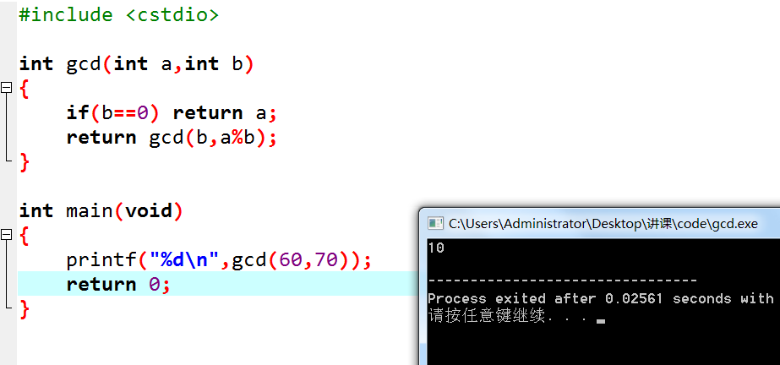
代码实现
一个递归完事。
课后习题：
请将它改为迭代。

Slide 53
一条性质
记F[n]为斐波那契数列的第n项。我们有
gcd(F[a],F[b])=F[gcd(a,b)]
参考证法
https://www.douban.com/group/topic/33566582/

Slide 54



注意事项
在计算$lcm$的时候，初学者往往使用下面的代码：
实际上这是不妥当的。因为$a⋅b$可能会爆掉int.
正确的写法是：

Slide 55
模意义下的除法
有理数允许分数的存在，模意义下呢？
(5/3)*12，尽管开始出现了分数（这是不被允许的），但是后来乘上12，结果仍然是正整数，因此这个式子在模意义下是合法的。
能否找到一种方法，来完成类似除法的功能？

Slide 56
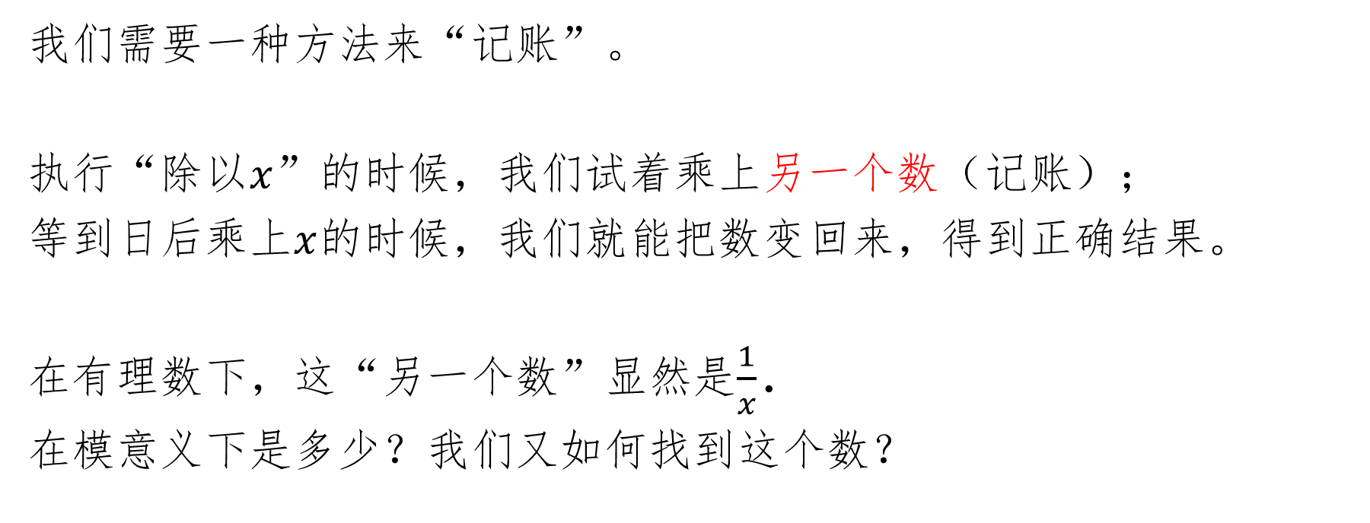
除法
我们需要一种方法来“记账”。
执行“除以$x$”的时候，我们试着乘上另一个数（记账）；
等到日后乘上$x$的时候，我们就能把数变回来，得到正确结果。
在有理数下，这“另一个数”显然是$\frac{1}{x}$.
在模意义下是多少？我们又如何找到这个数？

Slide 57
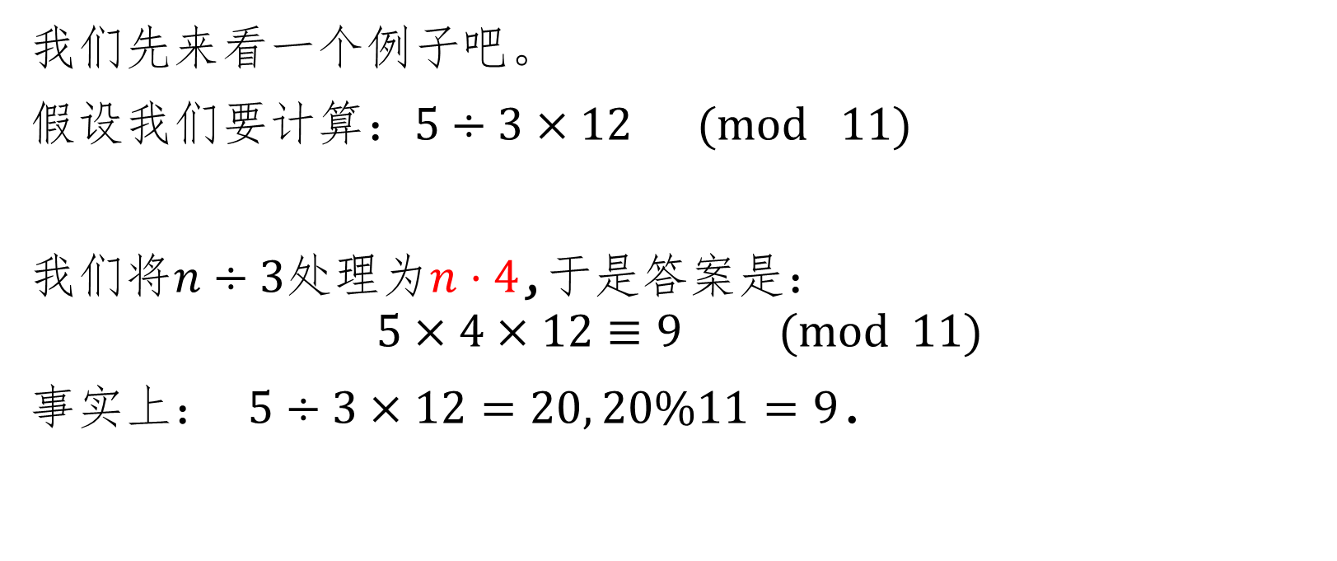
除法
我们先来看一个例子吧。
假设我们要计算：$5÷3×12 (mod 11)$
我们将$n÷3$处理为$n⋅4$,于是答案是：
$$5×4×12≡9 (mod 11)$$
事实上： $5÷3×12=20, 20\%11=9$.

Slide 58
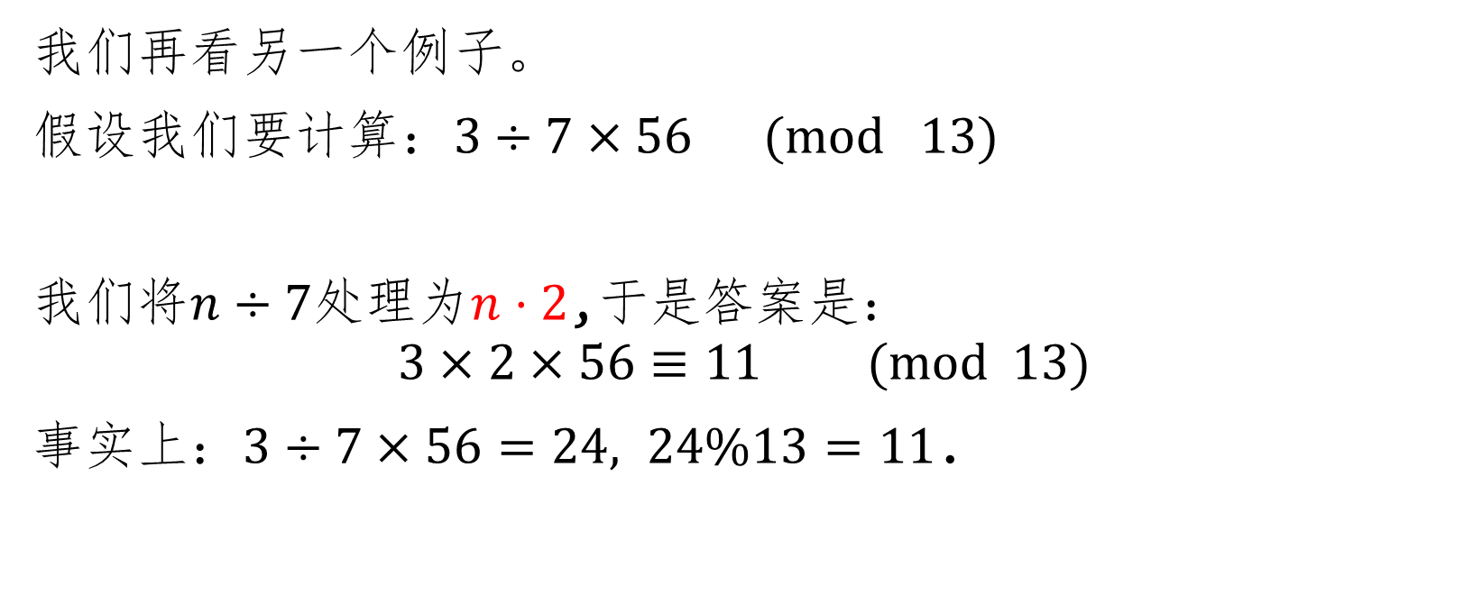
除法
我们再看另一个例子。
假设我们要计算：$3÷7×56 (mod 13)$
我们将$n÷7$处理为$n⋅2$,于是答案是：
$$3×2×56≡11 (mod 13)$$
事实上：$3÷7×56=24, 24\%13=11$.

Slide 59
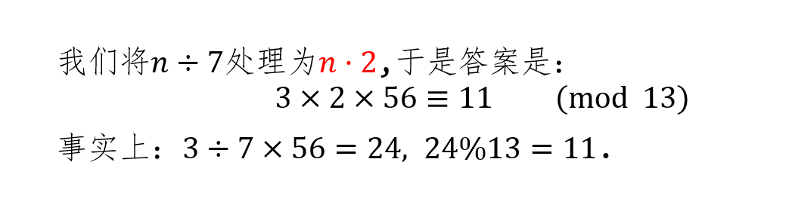
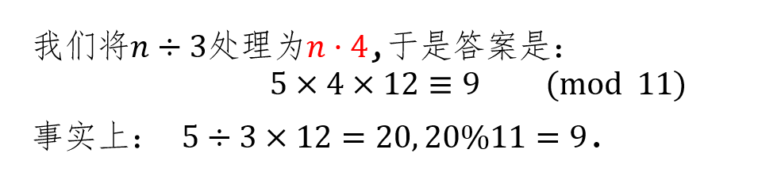

逆元
对于一个模数$p$和一个除数$x$，往往能找到一个特殊的数。乘上这个特殊的数，就可以起到除法的效果。
这个特殊的数，称为“逆元”。
4是3在模11意义下的逆元
2是7在模13意义下的逆元

Slide 60
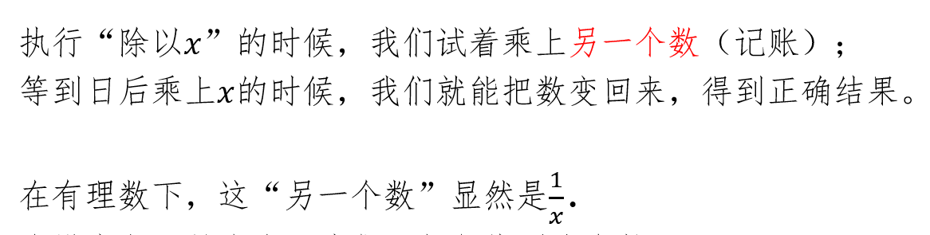

逆元
这个特殊的数应该满足什么性质？
类比有理数内的$\frac{1}{x}$，你有什么猜想？

Slide 61

逆元
逆元$inv(x)$需要满足：
$$x⋅inv\left(x\right)≡ 1 (mod p)$$
为什么？
4是3在模11意义下的逆元
2是7在模13意义下的逆元

Slide 62

逆元
模质数意义下的逆元该如何求呢？
提示：费马小定理
若模数$p$是质数，则有：
$$n^{p−1}≡1 \left(mod p\right)$$
其中$n$为任意正整数。

Slide 63

逆元
我们有：
$$inv\left(x\right)⋅x≡1 \left(mod p\right)$$
又据费马小定理：$x^{p−1}≡1 \left(mod p\right)$
故有：$inv\left(x\right)⋅x≡x^{p−1} \left(mod p\right)$
两边同时除以$x$有：
$$inv\left(x\right)≡x^{p−2} \left(mod p\right)$$
这就是模质数意义下的逆元求法。

Slide 64

逆元
为什么说“往往”？
课后习题：
什么时候找不到逆元？

Slide 65
END
rxz@luogu.org

